Slide 1

« Экоблоки для строительства»
Студенты ИХТИ УГНТУ в г. Стерлитамаке
Кафедра «Общая химическая технология»
Лидер: Шафеева Н.Ф.
Команда: Латыпова Г.С.
Наставник: Овсянникова И.В.
Трекер: Галимова А.Ш

Slide 2

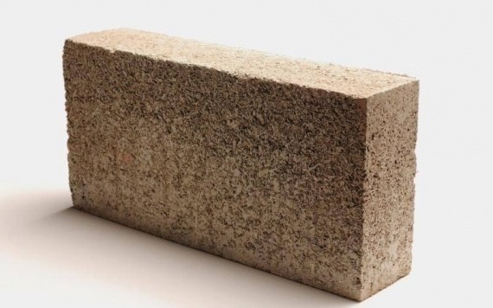
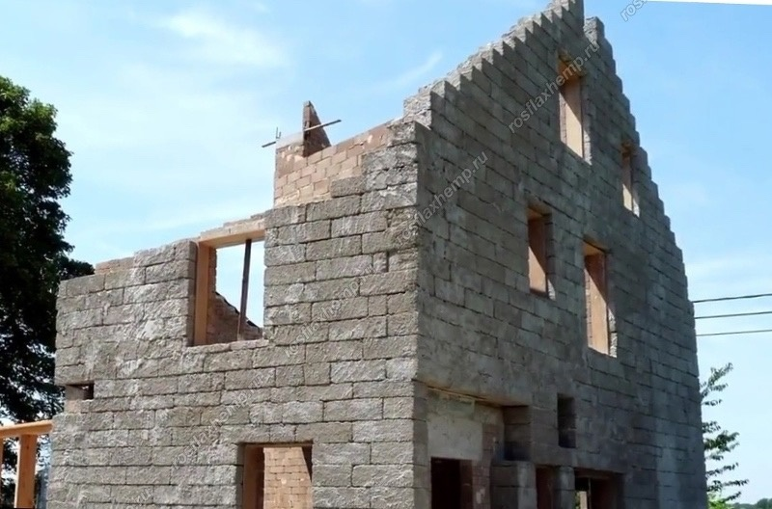
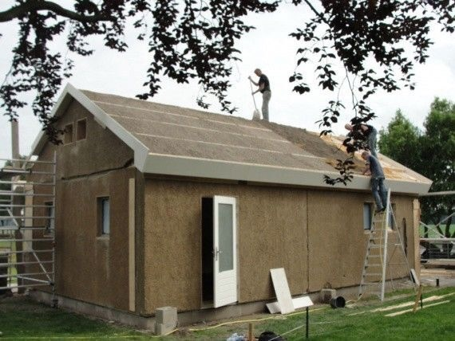
Актуальность проекта:
На планете до 30% общих годовых выбросов парниковых газов приходится на сектор обычного строительства. В связи с ростом строительных мощностей ожидается, что в ближайшие 20 лет эти выбросы вырастут вдвое. В связи с этим растет интерес к строительным материалам на биологической основе, в том числе производству строительных материалов из конопли.

Slide 3
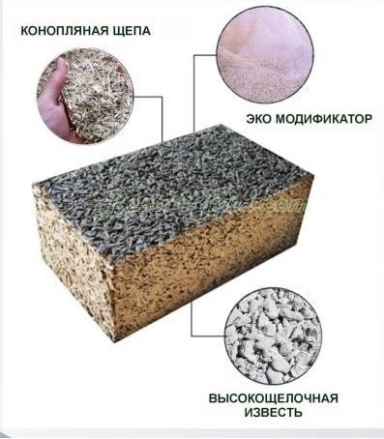
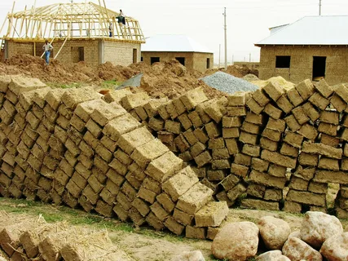
КОСТРОБЕТОН- это материал, основу которого составляет конопляная костра(внутренние волокна растения).Также туда добавляется цемент и известь.
САМАН –
это смесь природных компонентов на основе глины и воды. Наполнителем могут выступать солома, стебли трав, песок, известь и даже простая земля и навоз домашних животных.

Slide 4
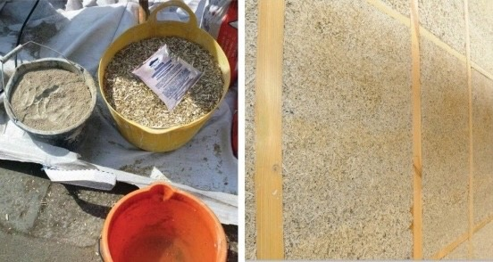
Технология
Способов приготовления саманбетона много. Вот один из них. Для приготовления 1 м³ саманбетона требуется:
- 35 кг глина;
- 60 кг конопляной костры(солома, крапива);
- 250 л воды;
- связующий элемент.
В костру добавляют глину, тщательно перемешивают, после чего укладывают смесь слоями по 10-15 см и трамбуют
На данный момент мы работаем над рецептурой( подбираем связующее).

Slide 5
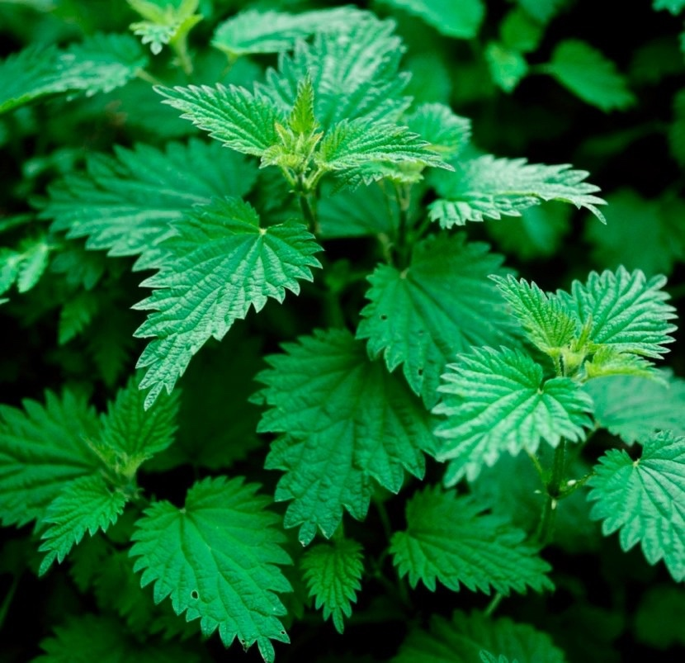
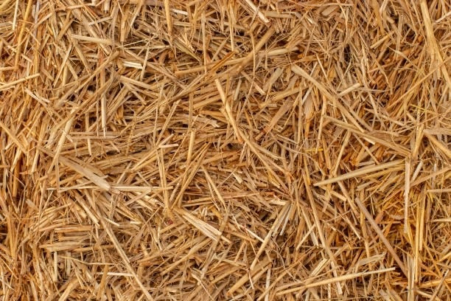
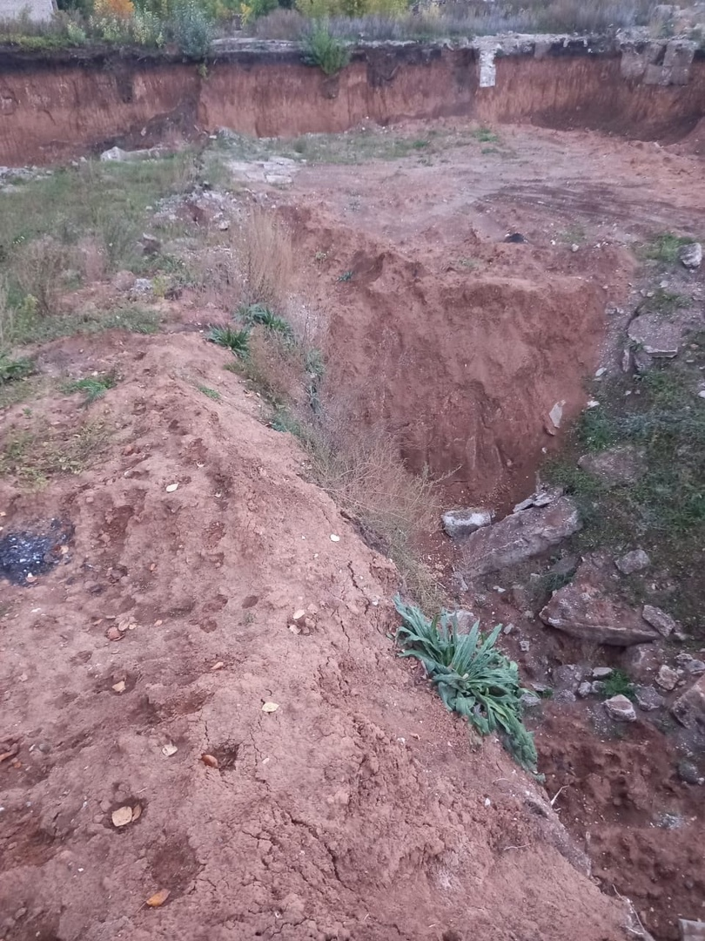
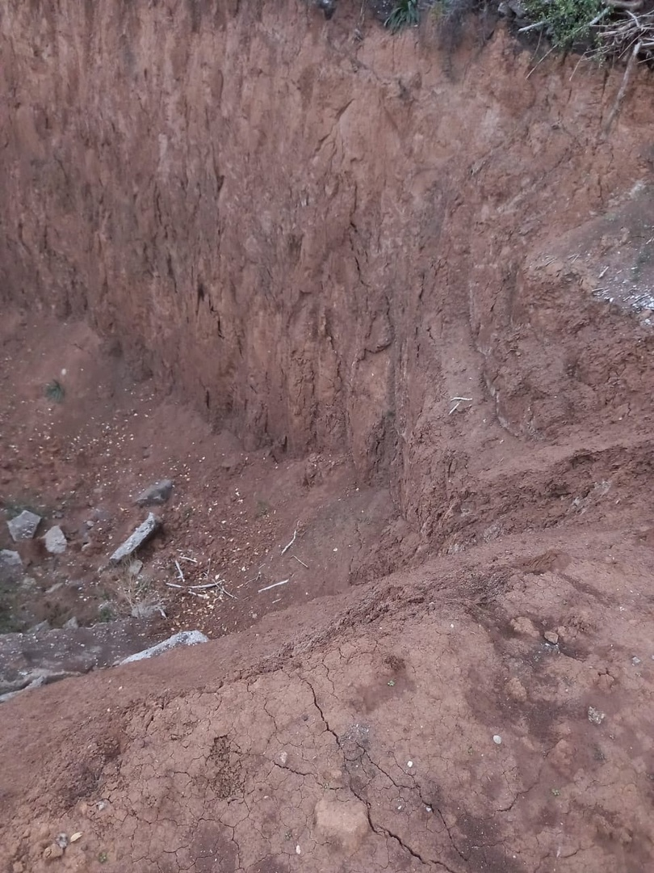
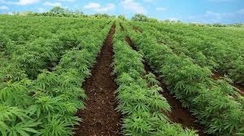
Сырье для производства экоблока
Крапива
Солома
Талалаевское месторождение тугоплавких глин расположено в Стерлитамакском районе республики Башкортостан в 0,5 км к западу от с. Куганак. Запасы наиболее крупного месторождения тугоплавких глин составляют около 3 млн. тонн.
конопля

Slide 6
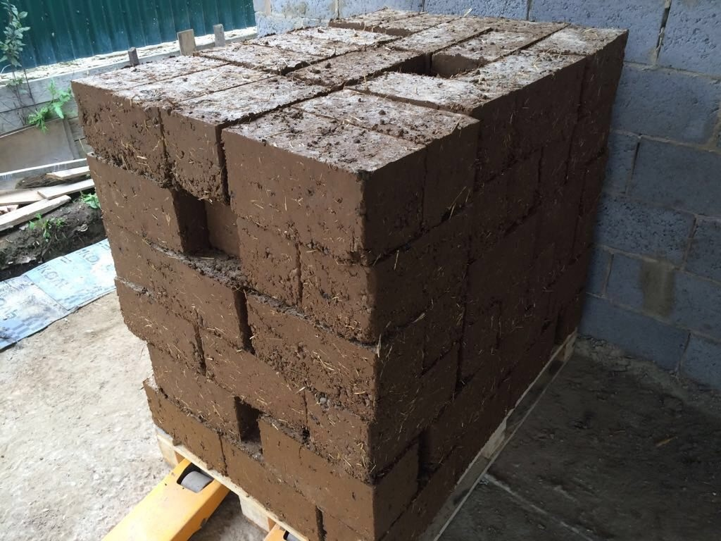
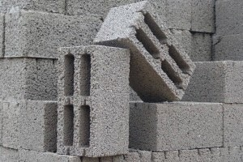
Сравнение
Стоимость кирпичного блока :
1 штука от 45 рублей
Стоимость саманблока:
1 штука от 15 до 20 рублей

Slide 7
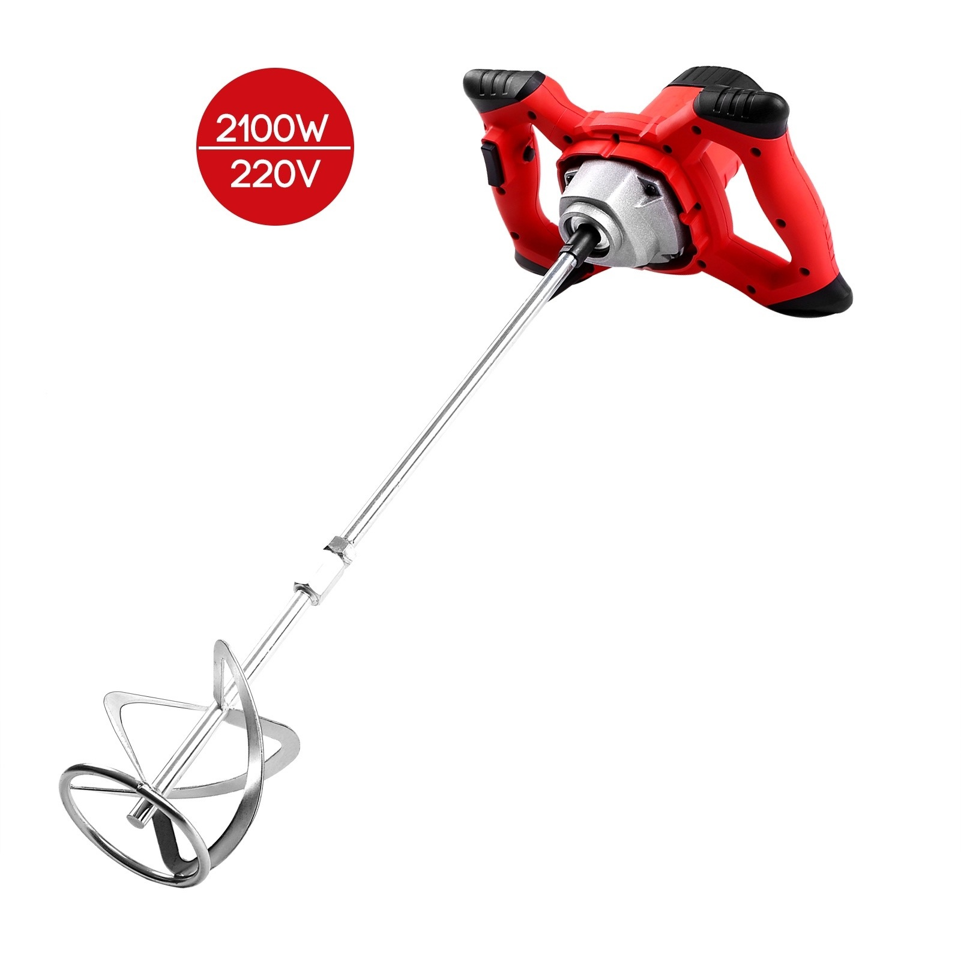
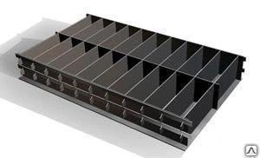
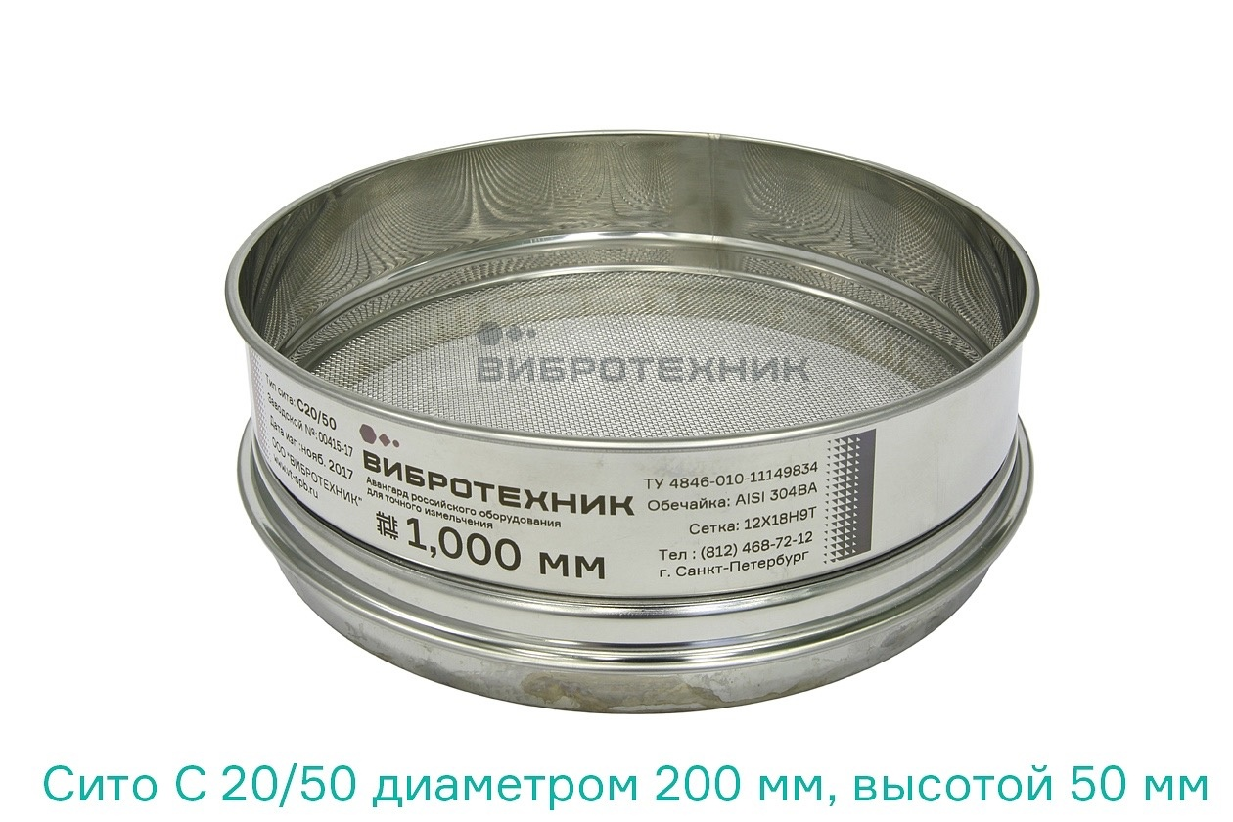
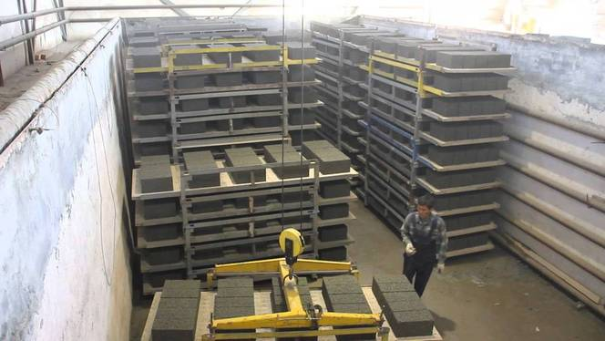
Оборудование
Сушить изделие нужно подальше от нагревательных приборов, прямых солнечных лучей и сквозняков.
При комнатной температуре, в темном сухом месте будет просушиваться равномерно и быстро.
№ | Оборудование | Цена, руб
1 | Мешалка электрическая | 4500
2 | Форма для блок | 50000
3 | Сито | 33700
4 | Мелница | 100000
5 | Аренда помещения | 100000
6 | Итого | 288200

Slide 8

Конкуренты:
Ставку на блоки из конопли делает компания HempBlock (ранее GeoSIP) из Квинсленда - ведущая в Австралии и Новой Зеландии строительная компания - производитель конопляного бетона* и блоков Hempcrete
Система HempBlock основана на укладке специально формованных строительных блоков Hempcrete (разновидность арболита, который состоит из воды, извести и 84% волокна конопли). подходит для каркасных зданий высотой до двух этажей.

Slide 9
Анализ рынка
Резких изменений на рынке не происходило за исключением роста производства силикатного кирпича в 2021 году на 12,7% в 2021 году по сравнению с 2020 годом.
Причиной слабого роста рынка является низкая рентабельность производства, удорожание самого процесса строительства и развитие альтернативных методов:
Рис.1. Динамика производства кирпича 2017-2021 гг. по данным Росстат.

Slide 10
Преимущества экоблоков для строительства
Легкий и очень прочный материал, при этом пористый и «дышит»;
Низкая теплопроводность – получается постройка, в которой зимой тепло, а летом прохладно, т.е. нет необходимости утеплять стены;
Высокая шумоизоляция;
Не воспламеняется, огнестоек;
Не впитывает влагу, поэтому не гниет, не образуется плесень и не привлекает грызунов;
Нетоксичный, а значит - экологически безопасный;
Устойчив к перепадам температуры, влажности, остается прочным. Гарантийный срок службы - 100 лет

Slide 11
Недостатки экоблоков для строительства
Недостаток блоков из костробетона в том, что они не очень прочны (предел прочности на сжатие – 1,2 Мпа). Поэтому их нельзя использовать в качестве несущих стен, особенно, для домов в два-три этажа.
Затраты на строительство зданий из пенькового бетона на 10 -15% выше, чем у традиционных деревянных сооружений. Однако материалы из конопли дают дополнительные преимущества в виде более низких затрат на отопление и кондиционирование воздуха, обеспечивают лучшую вентиляцию в закрытом помещении

Slide 12
Дорожная карта
2026
Выход на рынок
2025
Приготовление экспериментальной порции продукта
2024
Разработка рецетуры продукта
2023 г
Разработка бизнес-идеи

Slide 13
Наша команда
Лидер команды
Технолог
Финансист
Шафеева Назгуль Фильусовна
Продуктолог
Маркетолог
Латыпова Гулькай Салимовна
Овсянникова Инна Вячеславовна
Научный наставник

Slide 14





СПАСИБО!
КОНТАКТЫ
Лидер проекта: 8
email

